Slide 1
Domotics
Gestione domotica aula by Giulio, Mattia e Paolo

Slide 2
Chi siamo?
Mattia Ruberto
mattia.ruberto@samtrevano.ch
Giulio Bosco
giulio.bosco@samtrevano.ch
Paolo Gübeli
Paolo.guebli@samtrevano.ch

Slide 3
Introduzione
Interruttori luci scomodi
Tende manuali
Telecomando beamer
Notes:
Rub
Scopo progetto
Situazione iniziale

Slide 4
Soluzione adottata
Utilizzo della domotica
Controllo da remoto
Gestione luci, tende e beamer
Accesso limitato
Notes:
Rub

Slide 5
Progettazione
Comunicazione LDAP
Arduino Yún
Comunicazione Arduino <-> Web Server
Database e JDBC
Notes:
Giulio
LDAP = Lightweight Directory Access Protocol
JDBC = Java Database Connectivity

Slide 6
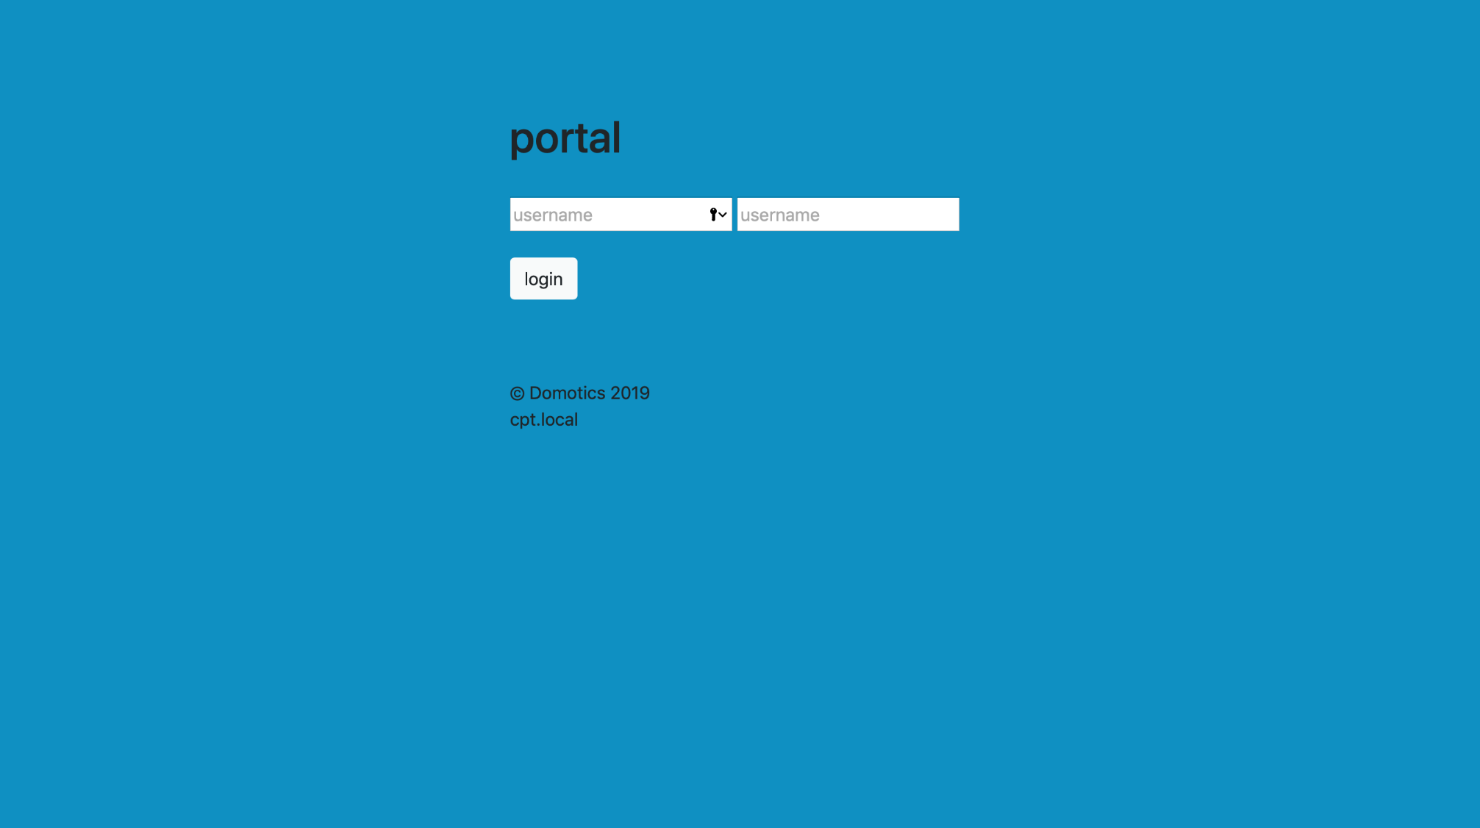
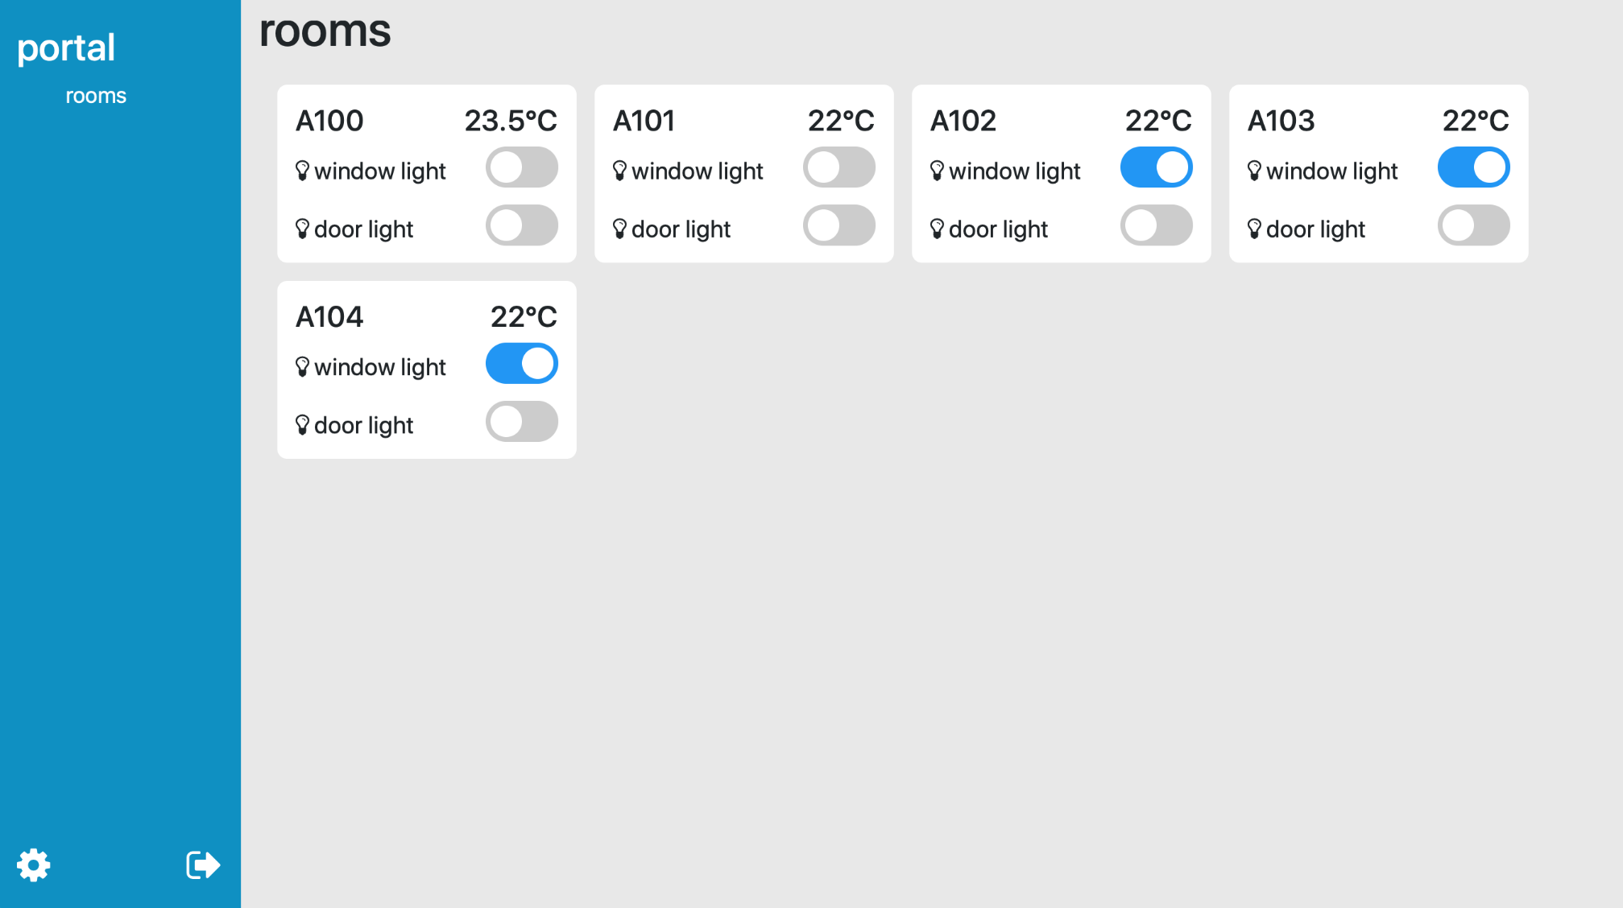
Design
Design semplice e comodo da usare
Notes:
Giulio

Slide 7
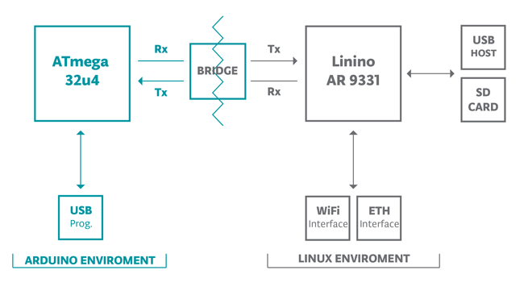
Arduino Yùn
Perché l’arduino Yùn?
Come funziona
Notes:
Rub

Slide 8
Frontend
AngularJS
Views
Controller
Service
Notes:
Giulio

Slide 9
Tomcat
Web Server
Già utilizzato
Notes:
Giulio

Slide 10
LDAP
Accessi sicuri al AD-DS della scuola
Dati di accesso criptati
Semplice da usare
Notes:
Paolo

Slide 11
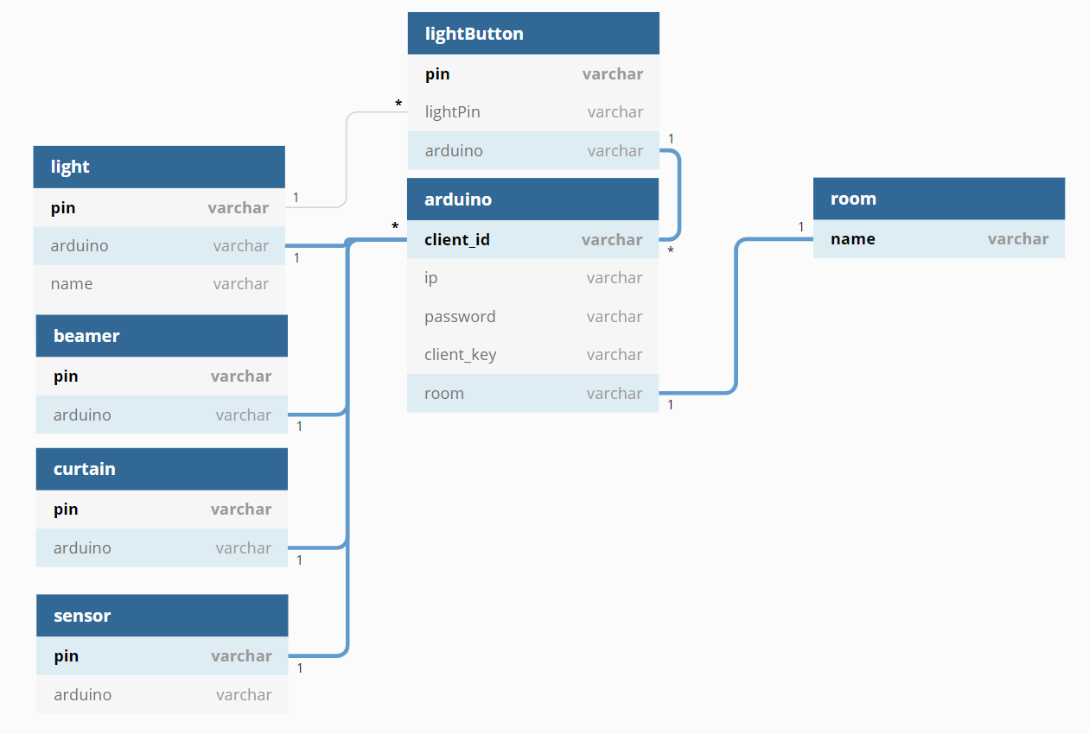
Database e JDBC
Sviluppato con MySql
Struttura Database generale
Query con JDBC
Notes:
Rub

Slide 12
ACC-Server
Comunicazione
Key e ID
Server
ACC-Client
Client-ID
Autoconfiguration
Client-Key
Get, Set, Set Toggle
Notes:
Giulio

Slide 13
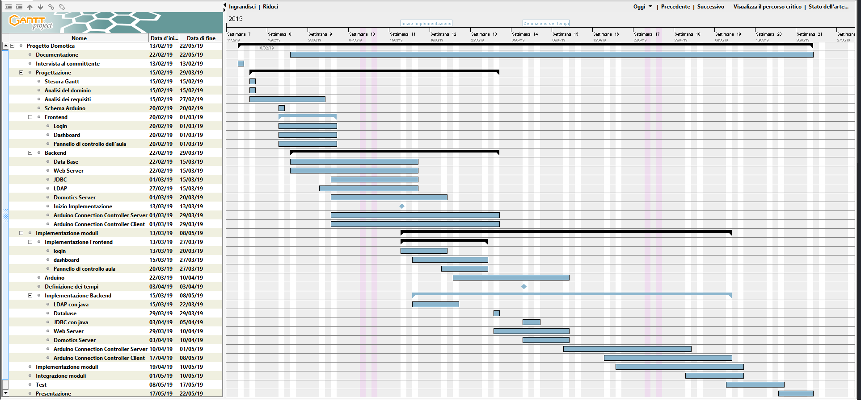
Notes:
Paolo

Slide 14
Sviluppi Futuri
Poter gestire le assenze e l’apertura/chiusura della rete
Gestione tende e gestione beamer
ACC-Client con ricerca di un ACC-Server nella rete
Gestione avanzata degli Arduino
Notes:
Paolo

Slide 15
CONCLUSIONI

